Slide 1

OOP小组课程作业展示
Oop team members :
张童童
江如蓝
王钟毓
陈宇威
彭子帆

Slide 2
图像处理工具软件
目录
3
1
2
总体功能描述
设计思路
成果展示

Slide 3

01
总体功能描述

Slide 4
总体功能描述
图像基本功能
01
图像的大小调整、平移、缩放、旋转、分割
显示直方图
02
将图像的色彩的直方图，即不同颜色的在该图片占比
扩展和高级功能
基本图形的编辑功能
04
图像的水印、对比度、饱和度、亮度
03
实现了椭圆、三角形、长方形的编辑功能.

Slide 5
02
设计思路

Slide 6



设计思路—功能构想
项目要求基本功能
增加亮度、饱和度、对比度等图像处理扩展功能
增加图片、文字水印的高级功能
项目初期想要实现的功能

Slide 7
设计思路—实现过程
敲定采用的IDE以及使用的C++库
最终决定使用QT进行可视化操作界面，通过信号槽完成参数的传递。
其次部分功能的运用调用OpenCV库中的函数实现。
1、具有图像大小调整、平移、缩放、旋转、分割功能；
2、能够显示直方图；
3、具有图像（圆、三角形、长方形）编辑功能；
4、可将图像文件保存、打开。
项目初期
基本功能实现
用QT进行界面的设计，虽然最后设计出来的UI并不好看，但不影响我们功能的强大
先进行了对比度、饱和度、亮度的调节，随后增加了文字水印、图片水印。
UI设计
扩展、高级功能实现

Slide 8
03
成果展示

Slide 9
成果展示
可将图像文件保存、打开
，具有图像（圆、三角形、长方形）编辑功能
02
具有图像大小调整、平移、缩放、旋转、分割功能；能够显示直方图。
基本界面
01
03
标题内容
文字水印、图片水印
05
04
亮度、对比度、饱和度的调节

Slide 10
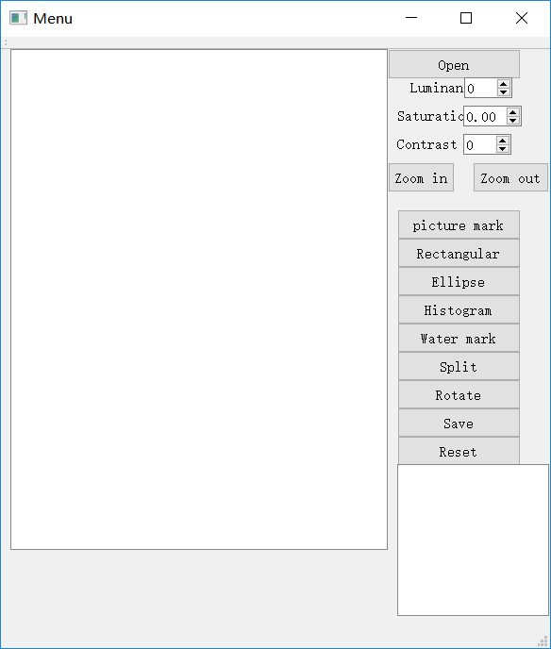
成果展示
基本界面
01

Slide 11
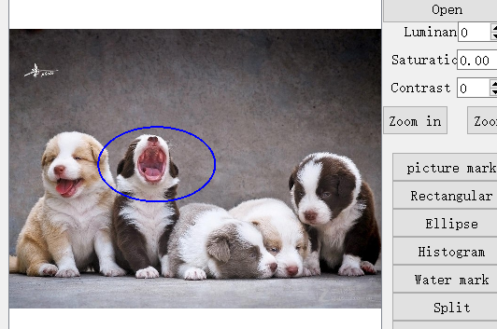
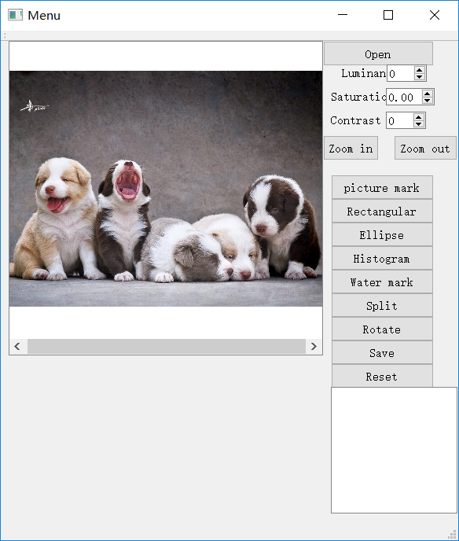
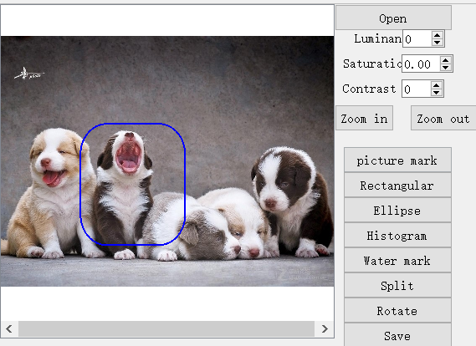
成果展示
可将图像文件保存、打开
，具有图像（圆、长方形）编辑功能
02

Slide 12
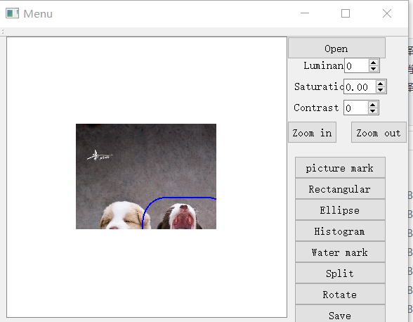
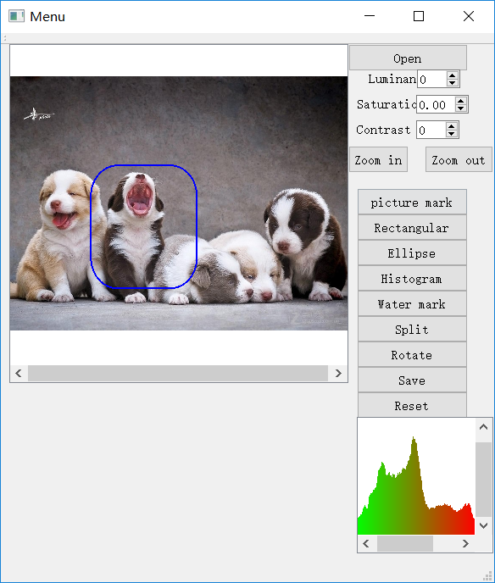
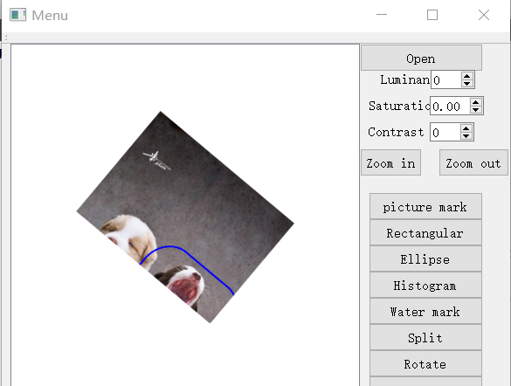
成果展示
具有图像大小调整、平移、缩放、旋转、分割功能；能够显示直方图。
03

Slide 13
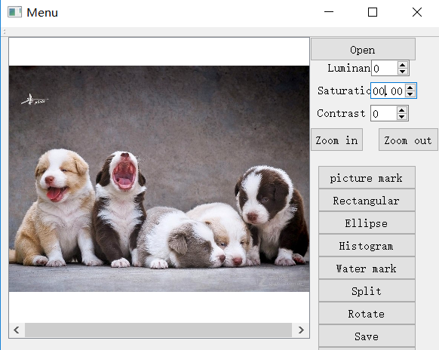
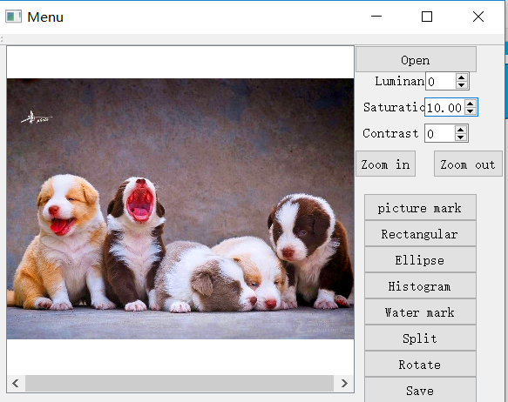
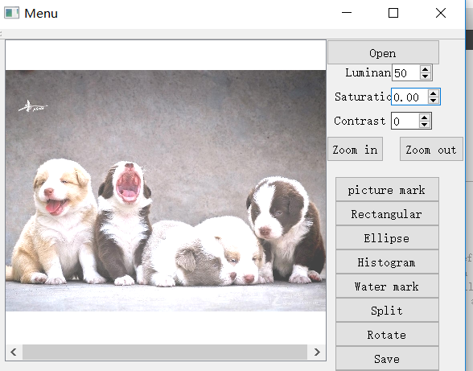
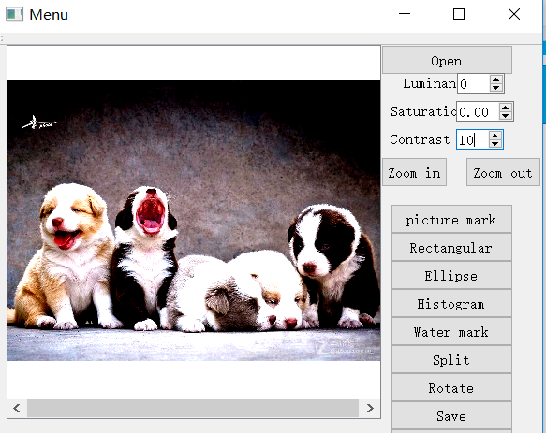
成果展示
亮度、对比度、饱和度的调节
04
原图
饱和度增加
亮度增加
对比度增加

Slide 14
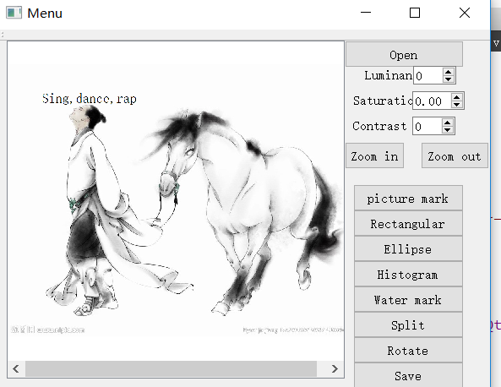
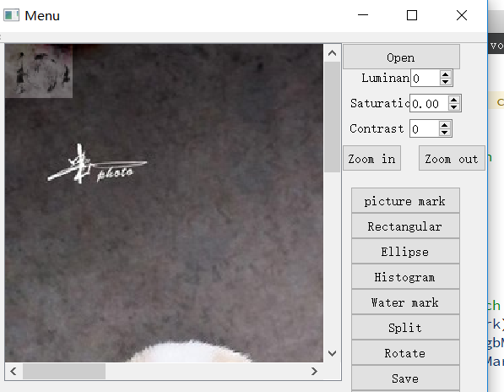
成果展示
文字水印、图片水印
05

Slide 15
THANKS FOR LISTENING
感谢聆听

